Slide 1


25年1月版

Slide 2
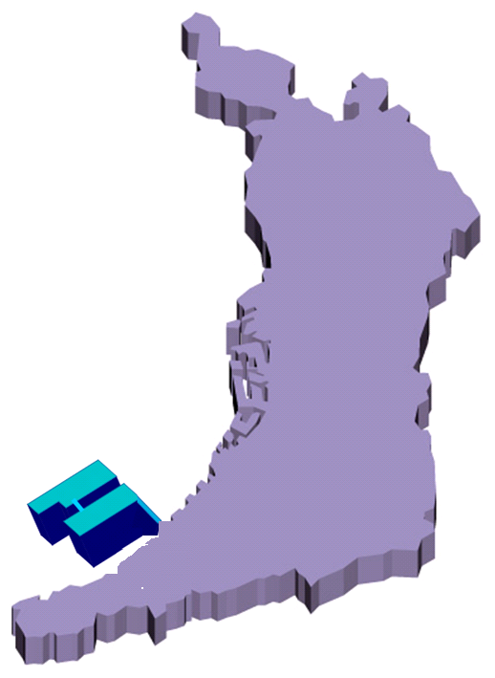

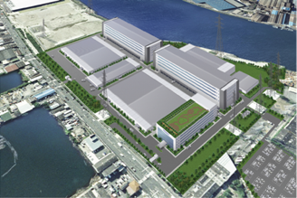
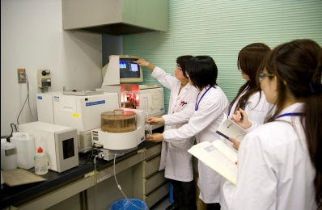
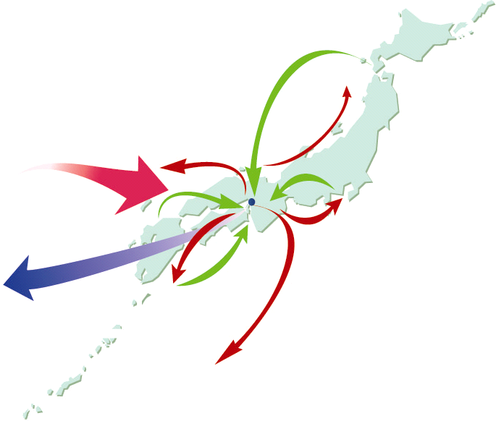
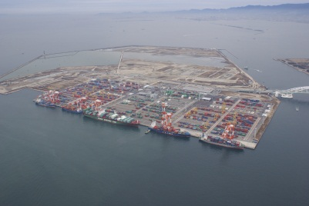
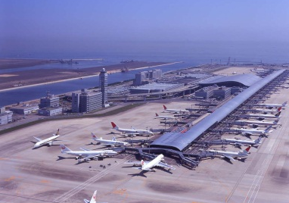
大阪は“日本の成
～「外需*1を稼ぐ」
めざす将来像
ハイエンド*3都市
（価値創造都市）
大阪・関西の強みをさらに磨き、
高い付加価値を創り出す都市
◆先端技術産業の集積
◆高度専門人材の育成・集積・交流
◆国際標準の競争環境の整備
大阪に最近立地した主な工場・研究所等
中継都市
アジアと日本各地を結び、
集積・交流・分配機能を発揮する都市
アジアから
日本各地へ
◆アジアと日本各地をつなぐ玄関口
「関西国際空港」「阪神港」
◆ヒト・モノ・カネの集積・交流、各地への分配
関西国際空港
阪神港
日本各地からアジアへ
（大阪港振興協会提供）
*1 海外からの需要。国内製品の外国への輸出や、外国人観光客の国内消費など。⇔内需
*2 国内需要。国内での消費・設備投資など。⇔外需
*3 高品質であることから付加価値の大きなもの。高付加価値。
*4 品質がよいことなどによりモノやサービスの価値が高いこと。
*5 「実質経済成長率」の略。府域の経済規模の変化を示す指標。（物価の変動分を除く。）
*6 参考：大阪の観光戦略＝「2020年に訪日外国人旅行者650万人が大阪に」の目標達成に向けた取組戦略。H24.12月策定。
*7 国際標準（20フィートコンテナ）の海上貨物用コンテナを1単位とした貨物量を表す単位。
１

Slide 3
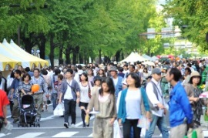
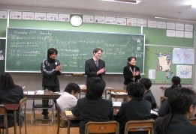
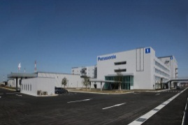
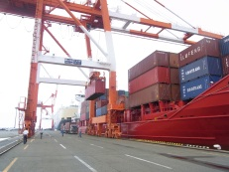
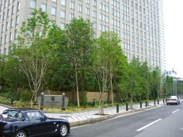

長エンジン”です
「内需*2を生み出す」～
「大阪の成長戦略」とは
～大阪が再び力強く成長する都市となるために～
府民
長期低迷を続ける大阪。
東京圏等への人口・企業流出、税収の落ち込み、
地価下落、高い失業率…
このままでは、世界の中、アジアの中での
都市間競争に勝てません 。
大阪・関西が抱える課題を分析・検証し、
今後10年間の成長目標を掲げ、
その実現に向けた短期・中期（3～5年）の具体的
な取組方向を明らかにします。
企業
NPO
成長戦略
市町村
国
大阪府
様々な主体が方向性を共有
成長目標
◆実質成長率*5
年平均２％以上
2020
10年間で経済規模を2割拡大！
集客力
人材力
産業
技術力
◆雇用創出
年平均１万人以上
10年間で10万人以上の雇用創出！
成長のための５つの源泉
◆訪日外国人（2020年）
年間650万人が大阪に*6
・高付加価値*4・技術革新の創出
・対内投資の呼び込み
・消費・雇用の拡大
につなげるため、既存資産（ヒト・モノ・カネ）を活用し、
大阪・関西がもつ“強み”“優位性”を磨きます。
170万人（2009）
650万人
約４倍に！
◆貨物取扱量（2020年）
関空60万トン増
物流・人流
インフラ
都市の再生
63万トン（2009）
＋60万トン
約２倍に！
阪神港190万TEU*7増
400万TEU（2008）
＋190万TEU
約1.5倍に！
２

Slide 4
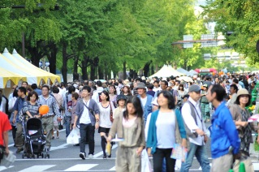
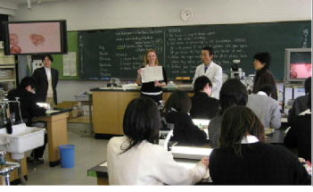
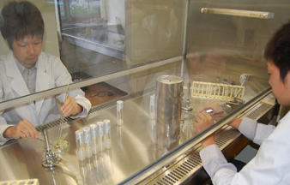
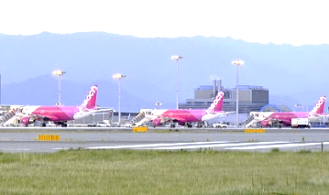
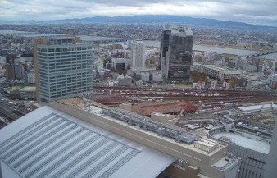
５つの源泉で成長を！

内外の集客力強化
世界的な創造都市、国際エンターテイメント*1都市の創出
関空観光ハブ*2化の推進
関西観光ポータル*3化の推進

人材力強化・活躍の場づくり
国際競争を勝ち抜くハイエンド人材の育成
外国人高度専門人材等の受入拡大
成長を支える基盤となる人材の育成力強化
地域の強みを活かす労働市場の構築
成長を支えるセーフティネット*4の整備・活躍の場づくり

強みを活かす産業・技術の強化
先端技術産業のさらなる強化
世界市場に打って出る大阪産業・大阪企業への支援
生活支援型サービス産業*5・都市型サービス産業*6の強化
対内投資促進による国際競争力の強化
ハイエンドなものづくりの推進
成長分野に挑戦する企業への支援・経済活動の新陳代謝の促進

アジア活力の取り込み強化・物流人流インフラの活用
関西国際空港の国際ハブ化
阪神港の国際ハブ化
物流を支える高速道路機能の強化
人流を支える鉄道アクセス・ネットワーク強化
官民連携等による戦略インフラ*7の強化

都市の再生
企業・人材・情報が集い、技術革新が生まれる都市づくり
地域の既存資産を活かした都市づくり
新たなエネルギー社会の構築と環境先進都市づくり
みどりを活かした都市づくり
農空間の多面的な機能を活かした都市づくり・都市農業の再生
*1 人々を楽しませる娯楽など。
*2 拠点。
*3 玄関口。
*4 救済のための仕組み。
*5 子育て、健康維持、介護など日常生活の中で必要となる行為を提供するサービス。
*6 人材派遣、デザイン・広告、法務・財務などの対事業所向けサービスをはじめとした大都市圏の特性を
活かしたサービス。
*7 インフラストラクチャーの略。道路・鉄道・公共施設など、産業や生活の基盤となる施設。
３

Slide 5
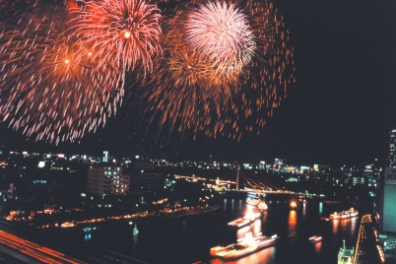
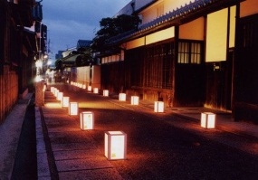
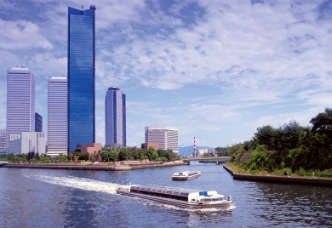
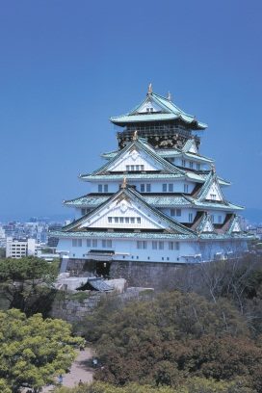
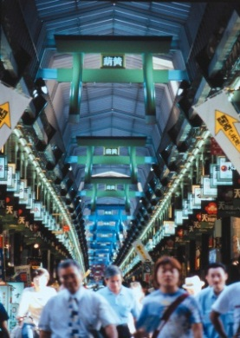
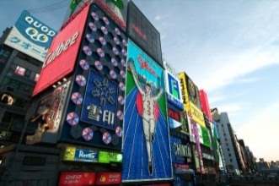
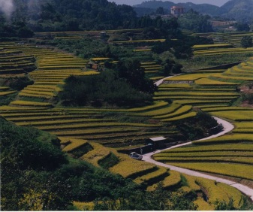


内外の集客力強化
国内外から人が集まるにぎわいの都市に
世界的な創造都市、国際エンターテイメント都市の創出
都市魅力創造にかかる府市事業の融合・統合や基盤づくりを進めるとともに、国際会議や見本市機能を核とし、多くの集客や高い経済波及効果が期待できる「カジノを含めた統合型リゾート」の立地などを促進し、世界最高水準のエンターテイメント都市をめざします。
関空観光ハブ化の推進
アジアと日本各地をつなぐ航空ネットワークの強化や、入国
規制・手続きの大幅緩和、LCC（格安航空会社）拠点化などに
より、関西国際空港を拠点に海外からの観光客を呼び込みます。
関西観光ポータル化の推進
大阪の観光魅力の向上を図るとともに、関西各地の観光資源
を活かした観光ルートの開発などを行い、関西全体が海外から
の観光客の「玄関口」となることをめざします。
まち全体を「ミュージアム」に見立て、魅力的な地域資源を発掘・再発見し、磨き・際立たせ、結びつけることにより、大阪のまちの魅力を内外に発信する「大阪ミュージアム構想」を推進しています。
４

Slide 6
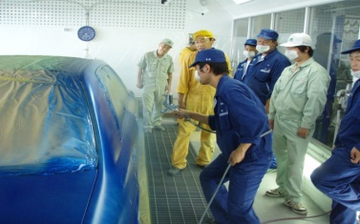

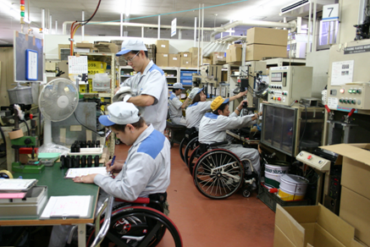



人材力強化・活躍の場づくり
成長を支える人材があふれる都市に
国際競争を勝ち抜くハイエンド人材の育成
府立高校における国際感覚を身につけた人材の育成、公立大学の機能強化、インターンシップ（企業実習）や共同研究といった大学と企業の連携などを進め、国際社会に通用する人材を育成します。
外国人高度専門人材等の受入拡大
在留資格等に関する規制緩和や、外国人高度専門人材の意欲を高める環境整備など、「学ぶなら大阪」「働くなら大阪」と思われる都市をめざします。
成長を支える基盤となる人材の育成力強化
小・中・高等学校における英語教育の充実や基礎学力の育成、学校選択の幅を広げるための私立高校生への支援の拡充、産業界のニーズに応じた人材育成など、成長を支える基盤となる人材の育成力を強化します。
地域の強みを活かす労働市場の構築
ハローワーク（公共職業安定所）の国から地方への移管を働き
かけ、産業・教育・福祉等の各政策と一体となった雇用対策を実
現します。
成長を支えるセーフティネットの整備・活躍の場づくり
若年者、子育て世代、女性、高齢者、障がい者など意欲のある
人が能力を発揮できる環境を整備します。また、就業支援を通じ
て自立を促し、安心して暮らせるセーフティネットをつくります。
大阪府内の障がい者就労応援企業の周知と、府民に障がい者の就労支援への理解を深めていただくことを目的に、府民から募集したロゴマークです。
５

Slide 7
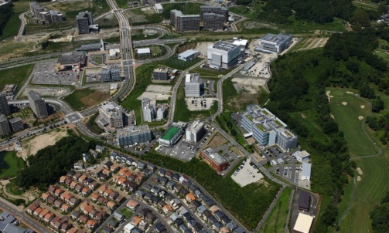
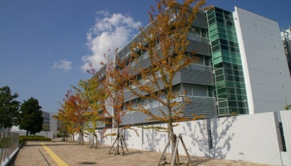
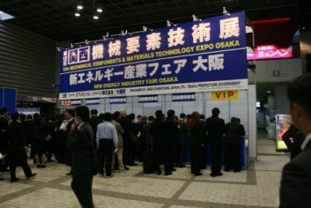
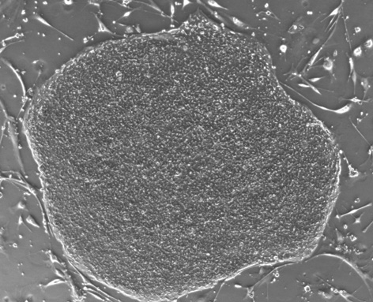
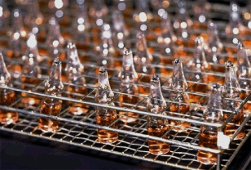


強みを活かす産業・技術の強化
世界をリードする産業・技術が生まれる都市に
先端技術産業のさらなる強化
環境・新エネルギー*1や医薬品・医療機器(バイオ*2技術・ロボット技術を利用)など、大阪・関西が強みを持つ先端技術産業の優位性を活かし、国際的な競争拠点を形成します。
世界市場に打って出る大阪産業・大阪企業への支援
海外市場への展開をめざす中小企業への支援や、日本が世界に誇る先端技術・インフラ技術などの海外展開推進により、アジアをはじめ世界市場を積極的に開拓します。
生活支援型サービス産業・都市型サービス産業の強化
医療・介護・福祉などの少子高齢社会を支える生活支援型サービス産業や、大都市圏の特性を活かしたクリエイティブ産業*3などの都市型サービス産業などを強化します。
対内投資促進による国際競争力の強化
税の優遇や規制緩和などを進める総合特区*4の活用等により、世界から人材、資金、情報を呼び込むグローバルイノベーション創出に向けた環境整備を図り、アジアでの都市間競争を勝ち抜くための国際競争力を強化します。
ハイエンドなものづくりの推進
中小企業などによる新たな研究開発プロジェクトの創出や、
ものづくりを支援する体制の充実などにより、大阪から付加
価値の高い技術や製品を数多く生み出します。
成長分野に挑戦する企業への支援・経済活動の新陳代謝の促進
挑戦を促す金融支援の強化や、成長分野への参入の促進な
ど、がんばる企業ほど優遇される仕組みへ転換を図り、果敢
にチャレンジする中小企業を応援します。
大阪府内の高い技術や優れた製品を持つものづくり中小企業を発掘・顕彰する「大阪ものづくり優良企業賞」を実施しています。
*1 太陽光発電や風力発電など、地球温暖化の原因となる二酸化炭素の排出量が少なく、エネルギー源の多様化に貢献するエネル
ギーのこと。
*2 バイオテクノロジーの略。生物の行う化学反応を工業的に利用・応用する技術のことで、遺伝子組み換え、発酵、新品種育成、環
境浄化 などに利用されている。
*3 デザイン、アイデアなどの知的な財産を活用したビジネスを行う産業。
*4 平成22年6月の国の「新成長戦略」に創設が記載されている特区制度のこと。
６

Slide 8
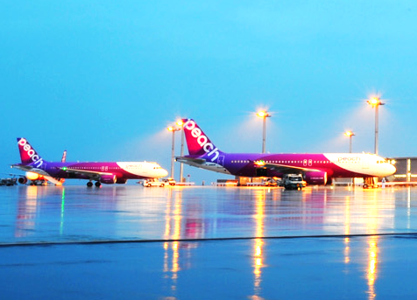
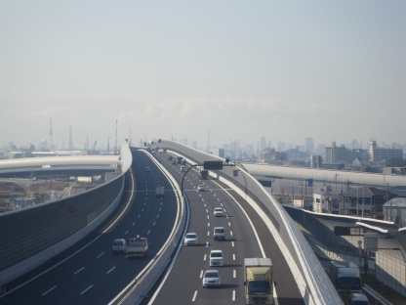
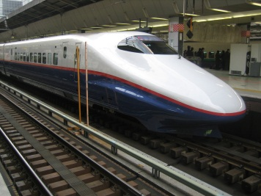
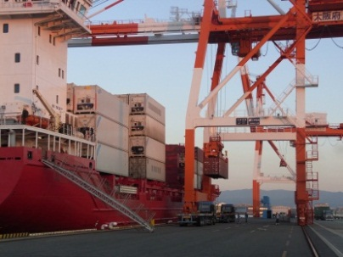



アジア活力の取り込み強化・
物流人流インフラの活用
アジア活力の集積・交流・分配の中心拠点に
関西国際空港の国際ハブ化
LCC（格安航空会社）の拠点化や就航ネットワークの充実、
医薬品や食品など関空の特性を活かした物流機能の強化などに
より、アジアと日本各地をつなぐ「中継拠点」をめざすととも
に、首都圏空港と並ぶ日本の二大ハブ（拠点）空港として再生
します。
阪神港の国際ハブ化
世界との交流機能の東西二極化を進めるため、港湾経営の民営化・一元化を進め、国際コンテナ戦略港湾として阪神港の国際競争力を強化し、韓国・釜山港に流れた貨物を取り戻します。
物流を支える高速道路機能の強化
利用者の視点に立った都市圏の高速道路等の一体的運営の実現により、地域自らの責任と判断のもと料金体系の一元化を進め、戦略的な整備とあわせて広域交通インフラの複数ルート確保を促進し、モノの流れを円滑にします。
人流を支える鉄道アクセス・ネットワーク強化
関空から、より早く便利に移動できる鉄道（なにわ筋線、関空リニア等）や、大阪と各地を結ぶリニア中央新幹線・北陸新幹線の整備による広域交通インフラの複数ルート確保をめざします。
官民連携による戦略インフラの強化
インフラの運営権の民間付与（コンセッション方式）など、民間の知恵や資金を活用した新たな整備手法を導入し、空港・港湾・鉄道・道路などの機能を強化します。
関西国際空港キャラクター カンクン
７

Slide 9
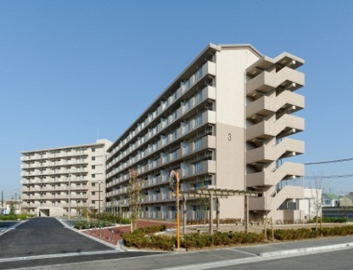
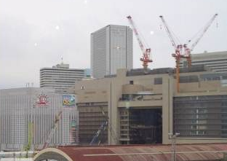
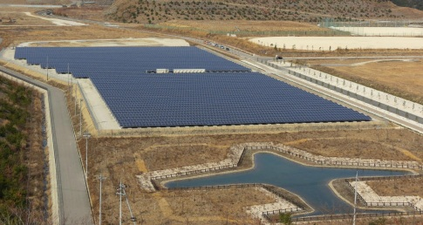
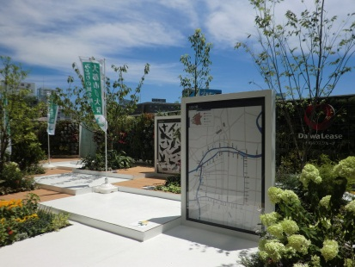
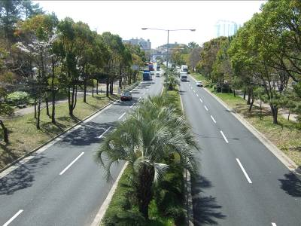
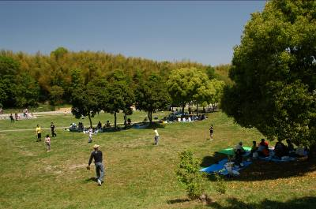


都市の再生
魅力あふれる都市に
企業・人材・情報が集い、技術革新が生まれる都市づくり
総合特区の活用等により、「夢洲・咲洲」「大阪駅周辺」などの都市機能を強化し、高機能な都市をめざします。
地域の既存資産を活かした都市づくり
大阪都心部エリアや高齢化が進む泉北ニュータウンの再生、地域の資源を活かした景観形成やまちづくりの促進など、既存の公的資産・民間資産を有効活用し、都市の活力を再生するとともに、成長の基盤となる「真に災害に強いまちづくり」を進めます。
新たなエネルギー社会の構築と環境先進都市づくり
「地域の特性に応じた新たなエネルギー社会」の構築をめざすとともに、事業者のCO2排出量を抑制する仕組みの推進、エコカーの普及等を促進します。
みどりを活かした都市づくり
都市部で実感できるみどりの創出や、大阪の大きな魅力である周
辺部の自然環境の再生・保全により、みどりの風*1を感じる大都市・
大阪をめざします。
農空間の多面的な機能を活かした都市づくり・都市農業の再生
企業や都市住民など、農業の担い手を増やし、都市農業を再生し
ます。また、新たな食ビジネスの展開、アジアへの農産物の販売促
進により、強い農業づくりを進めます。
大阪府で栽培される農産物、畜産物、林産物、大阪湾で採取され大阪府内の港に水揚げされる魚介類、大阪の特産と認められる加工食品です。
*1 大阪にみどりを増やし、風を感じる快適なまちづくりをめざす取組のこと。大阪府の「将来ビジョン・大阪」に基づき、みどりがあると
感じる府民の割合や、みどりに親しむ府民の割合を増やすことを目標としている。
８

Slide 10
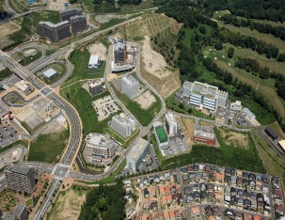
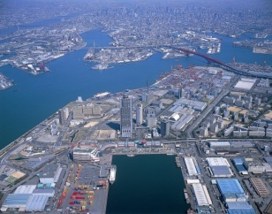
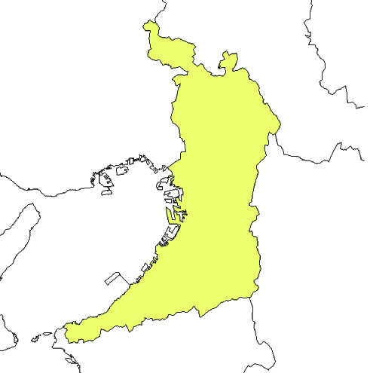


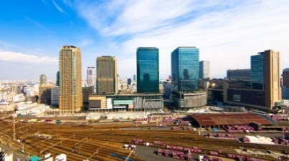

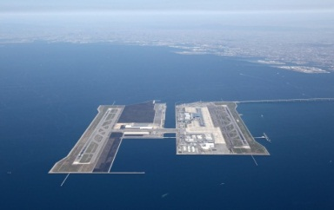
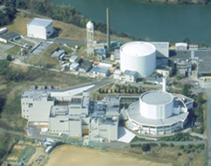
関西イノベーション国際戦略総合特区を推進しています
■関西の3府県（京都・大阪・兵庫）・3政令指定都市（京都・大阪・神戸）は平成
23年12月に国際戦略総合特区の指定を受けました。大阪・関西の強みであるラ
イフサイエンス分野や新エネルギー分野に集中投資し、世界に向けてイノベー
ション（製品・サービス）を生み出していきます。
■府・関係市連携による全国初の最大で「地方税ゼロ」など特区内ではさまざまなメリットが準備されています。ぜひ総合特区の活用をご検討ください。
重 点 ６ 分 野
医薬品
医療機器
先端医療
技術
（再生医療等）
先制医療
（病気予防）
バッテリー
スマート
コミュニティ
実用化へのさらなるスピードアップと製品の
差別化等による
国際競争力の強化
多様な産業・技術の最適な組合わせによる国際競争力の強化
イノベーションを下支えする基盤の強化
世界をリードするイノベーションを生み出す産業クラスターへ
大阪府内の地区
大阪府外の地区
国際的な物流拠点
京都市内地区
北大阪(彩都等）地区
彩都ライフサイエンスパーク
咲洲
播磨科学公園都市地区
けいはんな学研都市地区
神戸医療産業都市地区
阪神港地区
大阪駅周辺地区
夢洲・咲洲地区
グランフロント大阪
夢洲
関西国際空港地区
京都大学原子炉実験所
９
関西国際空港
京都大学原子炉実験所

Slide 11
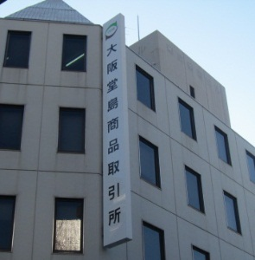
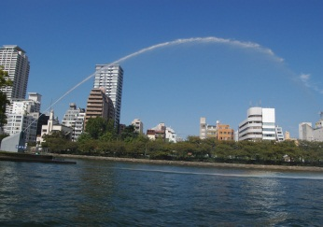
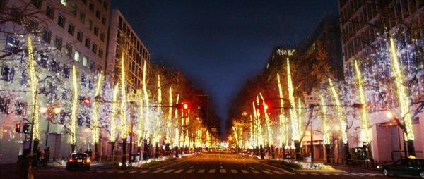
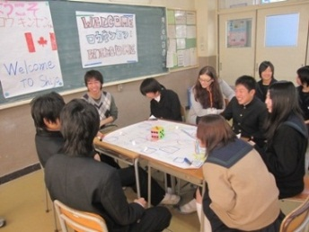











成長戦略の推進に向けて
◆最適な実施主体で取り組みます
「民間でできることは民間で」「府民や企業の自主的な活動やその能力を活かし協働
で」を基本に、 実現可能性や優先順位を考えながら、最適な実施主体を検討します。
◆費用と効果を見極めます
厳しい財政状況を踏まえ、費用とその効果をしっかりと精査した上で、実施します。
◆粘り強く国に働きかけていきます
国において法改正や制度創設が必要なものについては、あらゆる機会をとらえて働きか
けます。
◆適切な進行管理を行います
体制を整備し、戦略を着実に推進します。また、成長目標や取組の実施状況を把握し、
ホームページ等で公表します。
◆柔軟に見直しを図ります
社会経済情勢の変化に応じて、取組内容などを柔軟に見直します。
この冊子に掲載の写真は、大阪府議会議員をはじめ、皆様からご提供いただいたものです。
１０

Slide 12






大阪はいまダイナミックに変わろうとしています
総合特区の指定獲得をはじめ、成長戦略策定後の大阪の動きをご紹介します。
大阪の都市魅力を強化！
都市魅力を発信するイベント開催
御堂筋イルミネーション、OSAKA光のルネサンスに加え、23年度から大阪マラソンを
開催。いずれも100万人以上を集客するイベントとなっています。
万博公園南側ゾーンに新たな集客施設の進出
エンターテイメント機能創出に向け、23年12月、事業者決定（27年開業予定）。
「大阪観光局」の設置
25年4月、オール大阪で戦略的に観光集客を促進するエンジン役「大阪観光局」が
始動。“Asian Gateway Osaka”をめざし、国際会議の誘致などに取り組みます。
成長を支える人材力を強化！
小・中・高における英語教育の充実
英語コミュニケーション能力向上に向け「使える英語プロジェクト」を23年度から展開。
大学の機能強化
府立・市立の公立大学の機能強化に向けて「新大学構想」を検討しています。
成長産業の育成を推進！
北大阪（彩都）におけるバイオクラスターの発展
総合特区に指定された彩都に、インキュベーション施設入居企業が国内初の核酸医
薬の研究所を建設中（25年3月竣工予定）。
厚生労働省が、オールジャパンでの創薬支援体制の本部機能を構築するため医薬
基盤研究所に創薬支援戦略室の創設を決定（25年度予定）。
高度先進医療に向けた研究開発の促進
総合特区を活用して、ＢNCT（ホウ素中性子捕捉療法）など、世界初の高度先
進医療の治験が進んでいます。
新エネルギー産業の振興
23年7月、バッテリー戦略研究センターを設置。電池関連ビジネスへの事業参入や
実証実験を支援しています。
関西国際空港の機能を強化！
LCC拠点化などによる就航ネットワークの拡大
24年3月に関空を拠点とし就航を開始したPeach等のLCCを中心に、国内外への
就航ネットワークが広がっています。
国際物流機能の強化
23年9月に医薬品専用共同定温庫の運用開始、25年3月からは総合特区を活用
し、未承認医薬品の輸入手続き電子化を開始。また、24年5月には、フェデックスの
北太平洋地区ハブの開設が決定しました（26年春操業開始予定）。
民間による都市プロジェクトが展開！
都心部におけるプロジェクトの進行
25年4月に、うめきた先行開発区域で「グランフロント大阪」が、26年春には、「世界
一高い駅ビル」となる「あべのハルカス」がオープン。
メガソーラー・スマートコミュニティ等のエネルギー関連プロジェクトの進行
夢洲、泉大津、泉南、岬などでメガソーラーの設置が決定。夢洲・咲洲、茨木、堺な
どでは、スマートコミュニティのプロジェクトが進行中。
大阪府政策企画部 企画室
〒540-8570 大阪市中央区大手前2 TEL:06-6941-0351
大阪市政策企画室 企画部
〒530-8201 大阪市北区中之島1丁目3-20 TEL:06-6208-9723

